Slide 1

به نام خدا
نام ونام خانوادگی: علی ملایی
نام دبیر: جناب آقای کاشفی
موضوع: فصل اول بخش2(تولید)

Slide 2
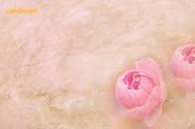
تولید چیست؟
به مجموعه اقداماتی که انسان ها منابع و امکانات را به کالای مورد نیاز خود تبدیل مکنند.

Slide 3
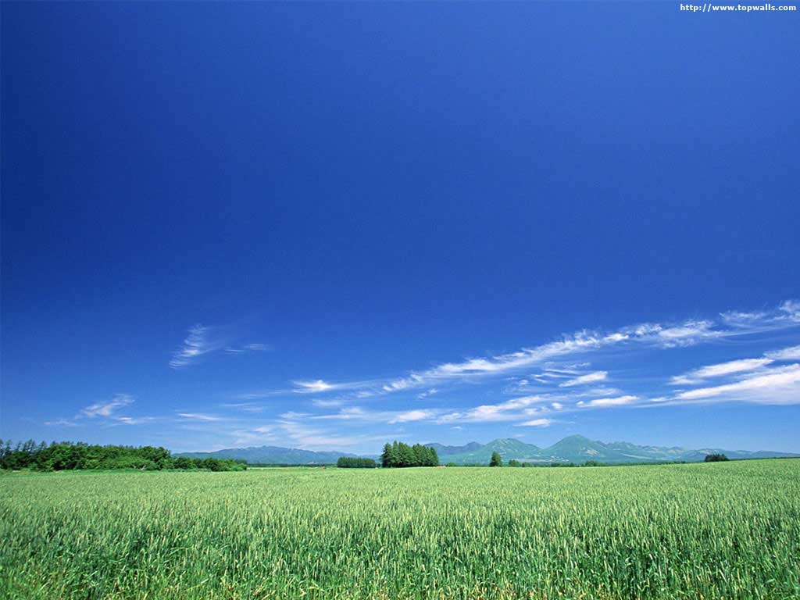
از چه طریقی کالاها و خدمات مورد نیاز جوامع بشری تهیه می شوند؟انواع آنها را نام ببرید؟
از طریق فعالیت های:
تولیدی
کشاورزی
صنعتی
خدمات نهایی

Slide 4

انگیزه ی تولیدکنندگان از تولید کالا وارائه خدمات چیست؟
تولیدکنندگان با هدف کسب درآمد و سود به تولید کالاها وخدمات مورد نیاز مردم می پردازد.

Slide 5

سود و زیان را تعریف کنید؟
مقدار پولی که تولیدکننده با فروش محصولات به دست می آورد.
اگر هزینه ها از درآمدها بیشتر باشد.

Slide 6

نیازهای عمده ی تولیدکنندگان کالاو خدمات مختلف را می توان به چند دسته تقسیم کرد؟
نیروی انسانی
طبیعی
سرمایه.

Slide 7
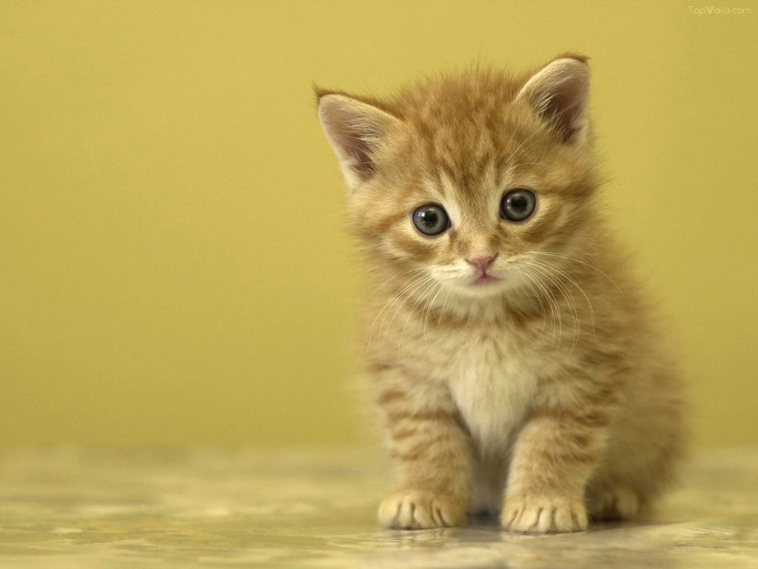
پایان

